Slide 1

Studienprojekt Garment OS API for Smart Garment
Betreuer:
M.Sc. Stefan Schneegaß
Dipl.-Inf. Markus Funk
Jun.-Prof. Niels Henze
Kunde:
Prof. Dr. Albrecht Schmidt
Abschlusspräsentation | Stuttgart | 15.04.15

Slide 2
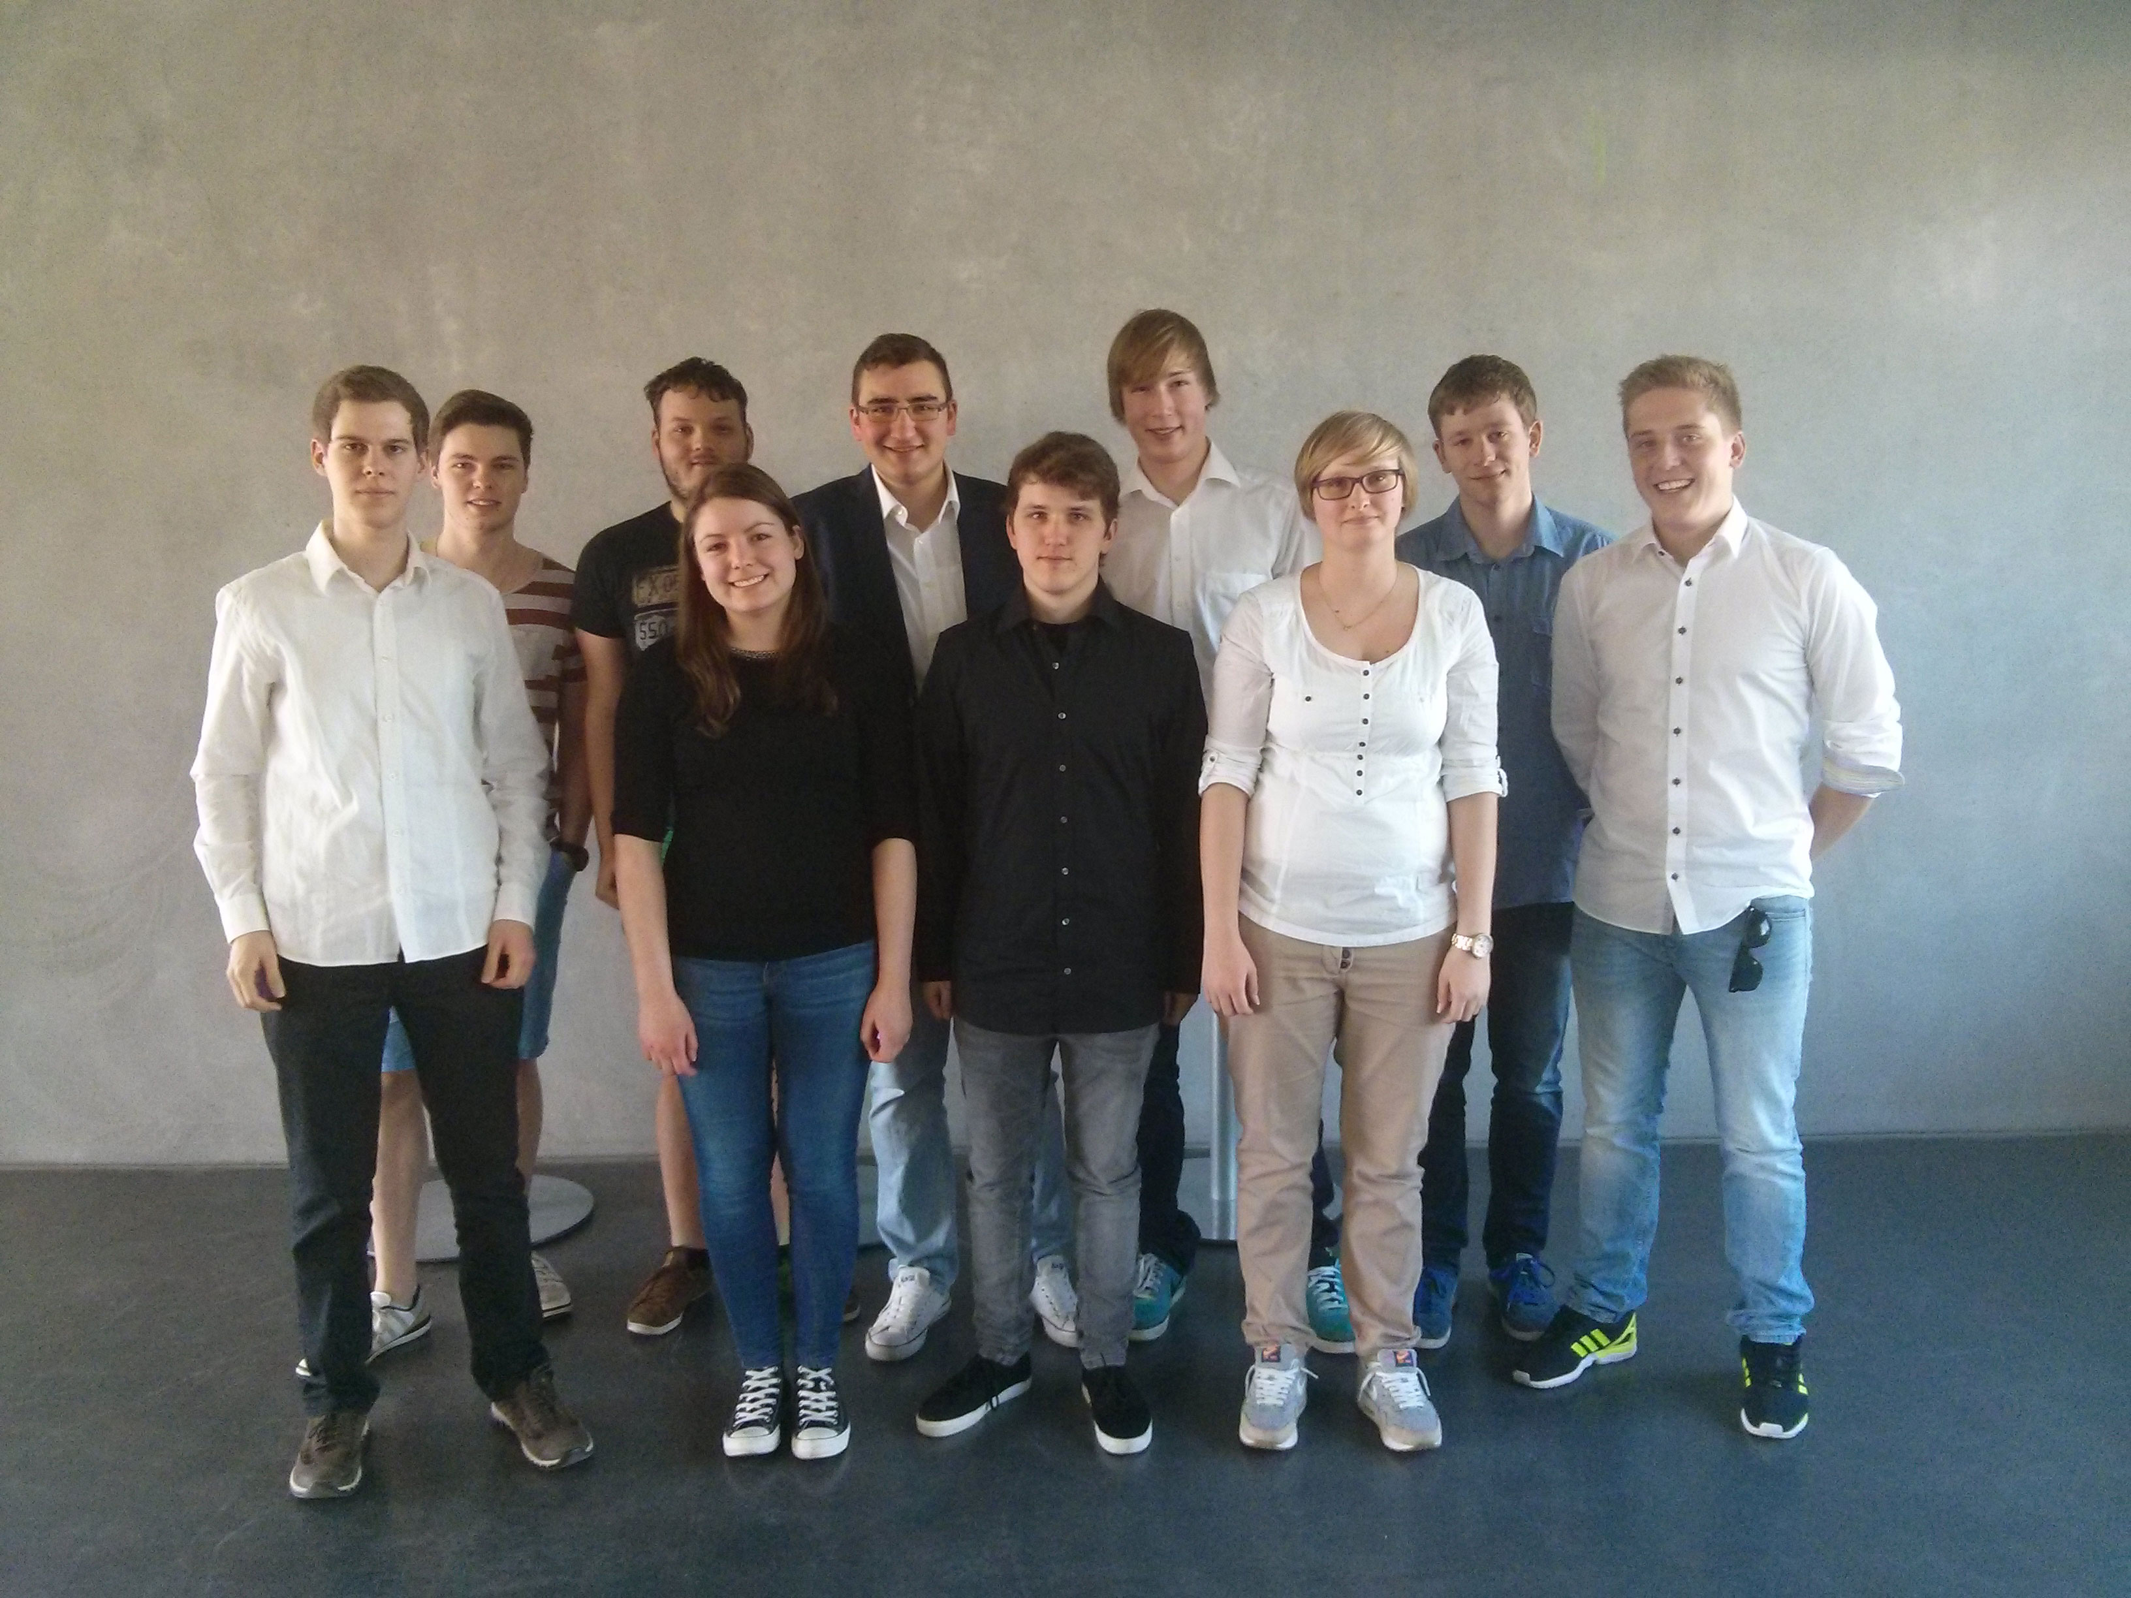
Garment OS Team
Velihan Bulut, Tobias Linn, Manuel Lorenz, Tamara Müller, Sophie Ogando
Vincenz Pauly, Ferdinand Pfähler, Martin Root, Oliver Röhrdanz, Lucas Röhrle

Slide 3
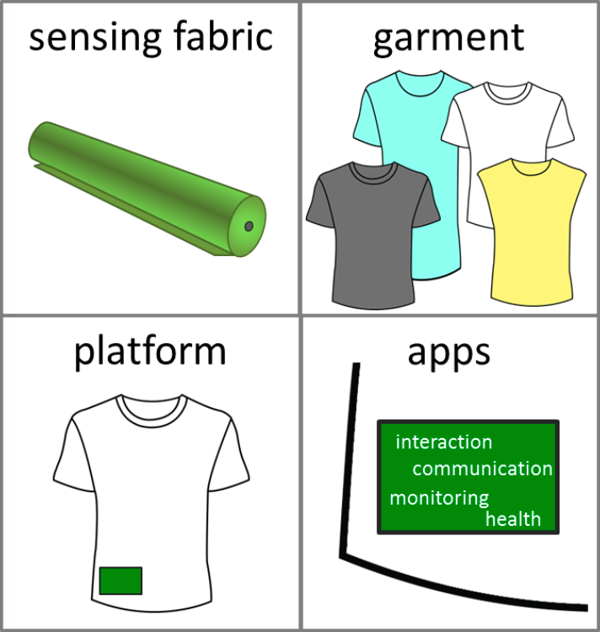
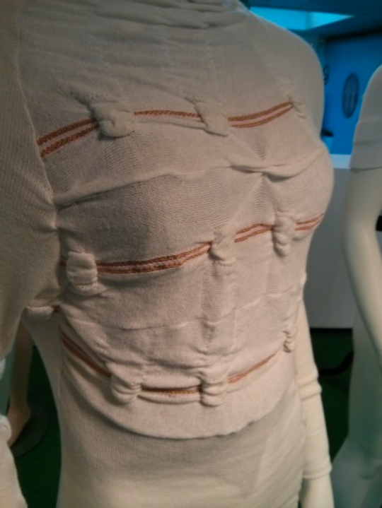
Motivation
Notes:
Es gibt immer mehr Sensoren, sie werden immer kleiner
sind noch nicht so beliebt, weil die Sensoren immer nur für einen Hersteller funktionieren

Slide 4
Ablauf
Aufgabe
Aufgabe
Entwicklung
Ergebnis
Demo

Slide 5
Aufgabenstellung
„Quantified Self“
„User Centered Design“
„Sensing Interaction with Smart Garments“
„Wearable Computing“
„Physiological Monitoring“
„Activity Recognition“

Slide 6

Aufgabenstellung
Externe Library für Android
Auch als eigenes Projekt nutzbar
Sensordaten sammeln, verarbeiten, speichern und visualisieren
Daten für andere Apps zugänglich machen
Trainierbares künstliches Neuronales Netzwerk für Activity Recognition

Slide 7
Ablauf
Aufgabe
Entwicklung
Entwicklung
Ergebnis
Demo

Slide 8
Garment OS Architektur
API Functions
Public Sensor Module
API Handle
API Binder
Sensor Module
Storage Module
Development Module
HAR Module
BT Module
Callback
Module
Graph Module
Driver Module
SDK
Garment OS Service
Notes:
Betrachtet man Garment OS als Gesamtsystem kann man es in zwei große Schichten aufteilen. Zum einen das SDK (Software Development Kit) und zum anderen der GOSS (Garment OS Service). Das SDK dient als Grundlage für alle Apps die Funktionen von Garment OS verwenden, auch die Garment OS Settings App verwendet eine modifizierte Version des Garment OS SDK, welches es nur als Teil der App gibt und nicht seperat verwendet werden kann.
Das SDK ist aufgeteilt in die verschiedenen Module die es bietet. Zum einen erlaubt das SDK sich für verschiedene Events über einen Callback zu registrieren. Wird das passende Event wird im Service festgestellt wird der Callback ausgelöst und die App so über das Eintreten des Events informiert. Um Sensordaten abzurufen stehen uns als zwei Möglichkeiten zur Verfügung, zum einen kann dies über die gerade beschriebenen Callback Funktionen erledigt werden; alternativ kann allerdings auch aktiv der aktuelle Sensorwert einer der verfügbaren Sensoren abgefragt werden. Teil des SDK ist auch das Development Module welches den Nutzern erlaubt relativ einfach und ohne große Programmierkenntnisse eigene Apps zu erstellen, doch dazu später mehr.
Die verfügbaren SDK Module basieren auf einem APIFunctions Layer der alle benötigten Funktionen bereitstellt. Die Funktionen sind Teil der Interprozesskommunikation und kommunizieren und beziehen ihre Daten aus dem Garment OS Service. Um die Interprozess kommunation herzustellen verwendet das SDK das API Handle, welches dafür sorgt, dass beim App Start die Verbindung zum Service hergestellt wird.
Der GOSS nimmt diese Anfragen von außen über den API Binder entgegen. Dieser ist auch dafür verantwortlich die in den API Functions gebündeleten Funktionen wieder auf die verschiedenen Module aufzuteilen.

Slide 9
Interprozesskommunikation
Apps sollen mit Garment OS kommunizieren können
Direkter Speicherzugriff aus Sicherheitsgründen untersagt!
Daher: Android Interface Definition Language
Abstraktion des im Android Kernel implementierten Binder Konzepts
Funktionales Interface (Unterstützung für primitive Datentypen)
Eigene Objekte müssen in primitive Datentypen zerlegt übertragen werden
Handle
Binder
AIDL
Activity
Service
Notes:
Viele Systeme bieten die Interprozesskommunikation über geteilten Speicher an, auf Android Systemen ist dies allerdings nicht ohne weiteres möglich und ein direkter, prozessübergreifender Speicherzugriff ist nicht möglich. Um dennoch über Prozesse hinweg miteinander kommunizieren zu können gibt es für Android Systeme die AIDL, welche eine Abstraktion des im Android Kernel implementierten Binder Konzepts darstellt. Hierbei kann ein funktionales Interface (Implementierungslose Methoden) definiert werden. Über diese Schnittstelle ist es jedoch nur möglich primitive Datentypen zu übertragen, sodass eigene Objekte auch zerlegt werden müssen um diese über diese Schnittstelle zu übertragen.

Slide 10
Planung des SDK
SDK soll objektorientiert sein!
Objekte auf Binder Ebene nicht möglich
Lösung: “C”-Style Objektorientierung
Notes:
Referenz zum this Objekt als Parameter übergeben, da Funktion statisch und Referenz sonst nicht hergestellt werden kann. Genauer auf der nächsten Folie, falls zu klar, kann die folgende Folie auch übersprungen werden.

Slide 11
“C”-Style Objektorientierung
this – Funktion statisch, Objekt wird als Parameter übergeben
class Bar {
void foo() {
// Work on object this
}
}
class Bar {
static void foo(Bar thiz) {
// Work on object thiz
}
}
Notes:
Falls nicht allen klar, in C, genau wie in der AIDL sind alle Funktionen statisch, d.h. eine Referenz auf this ist nicht vorhanden, es kann auch kein Objekt (das nicht neu erstellt wird) zugegriffen werden. Daher wird die Referenz auf das this (in dem Zusammenhang oft thiz geschrieben) als Parameter übergeben, sodass es dennoch modifiziert werden kann.

Slide 12
Objektorientierte Interprozesskommunikation
Von der API zum SDK
class Bar {
void foo();
void qaz();
}
interface Funcs {
void BAR_foo(int barID);
void BAR_qaz(int barID);
void BAZ_qux(int bazID);
void BAZ_norf(int bazID);
}
class Baz {
void qux();
void norf();
}
API
SDK

Slide 13
Objektorientierte Interprozesskommunikation
vom SDK zu Garment OS
interface Funcs {
void BAR_foo(int barID);
void BAR_qaz(int barID);
void BAZ_qux(int bazID);
void BAZ_norf(int bazID);
}
Objekt anhand der ID beziehen
Jeweilige Funktion mit gegebenen Parameter auf dem Objekt aufrufen
objectPool.getBar(barID).foo();
objectPool.getBaz(bazID).norf();
Notes:
Um die sowohl in der App aktuell zu halten werden Funktionen genutzt um die Attribute zu sychronisieren
Sofern möglich werden Abfragen an den Service gecachet um unnötige IPC zu vermeiden

Slide 14
Privacy System
Apps soll der Zugriff auf Sensoren verboten werden können
Wir wissen nicht, welche Apps für Garment OS entwickelt werden
App meldet sich beim Start am System an
System überprüft ob App bekannt
Ja, dann sind gegebene Rechte auch schon bekannt
Nein, Standardrechte zuweisen
SDK gibt als zusätzlichen Parameter die App ID an den Service weiter
Funktioniert, da SDK in der App nicht in Garment OS läuft
Service gibt entsprechend “Permission Denied” oder das Ergebnis zurück

Slide 15
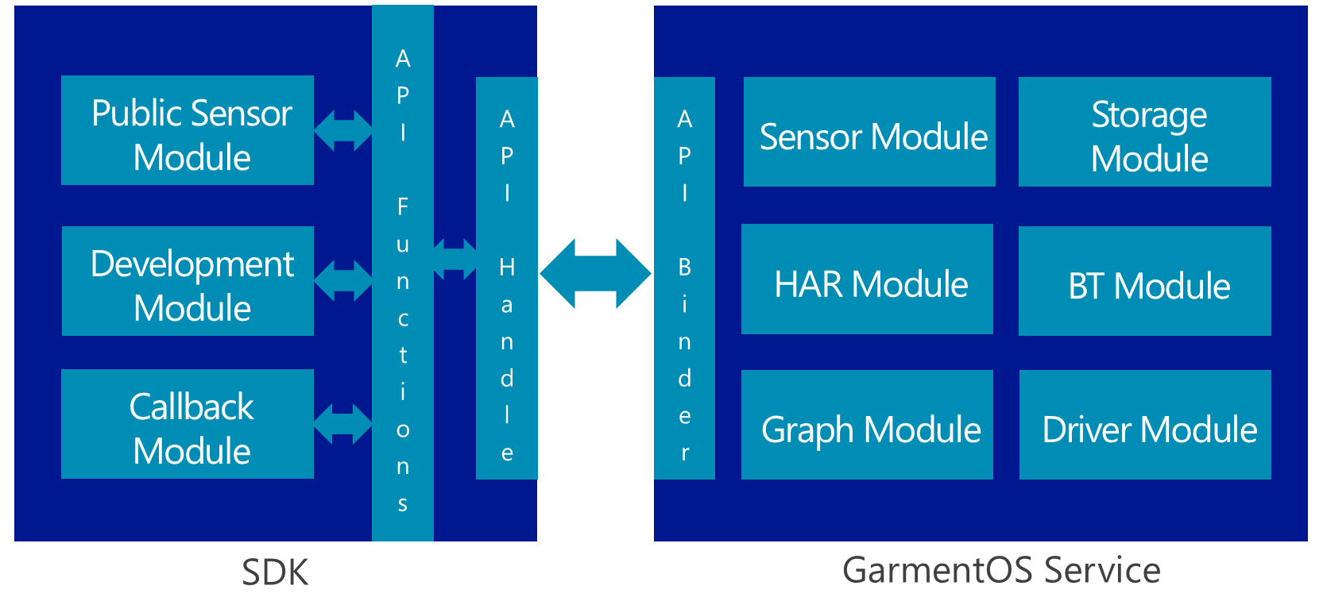
SDK – Funktionsaufruf
APIFunctions.getAllSensors()
APIHandle.API_getAllSensors(appid)
SensorModule.getAllSensors()
Notes:
Beispielhafter Funktionsaufruf
Wird die Funktion APIFunctions.getAllSensors() holt sich das SDK die benötigten Daten über die aufrufende App und leitet diesen Aufruf an das Handle weiter. Das Handle sorgt dafür, dass dieser Aufruf auch auf der anderen Seite im Garment OS Service ankommt. Der Binder, der die Verbindung zur App akzeptierte nimmt diesen Aufruf nun entgegen und prüft ob die anfragende App genügend Rechte hat um diese Operation auszuführen. Sofern die Rechte vorliegen leitet er den Aufruf an das passende Modul, in diesem Fall das Sensormodul weiter.

Slide 16

Speicher- und Verschlüsselungsmodul
Wie werden Sensordaten gespeichert?
Sensordaten werden pro Sensor in einer eigenen Datei gespeichert
Header:
Zeitpunkt der letzten Änderung
Dimension der Sensordaten
Datenchunks:
Zeitpunkt der Datenaufnahme
Sensorwerte (32 Bit je Dimension)
. . . . . . .
. . . . . . .
. . . . . . .
. . . . . . .
. . . . . . .
. . . . . . .
Notes:
Ursprünglich hatten wir die Idee alles in einer Datenbank zu speichern, das dies allerdings nicht zum gewünschten Ergebnis führte haben wir uns entschlossen, das Speichersystem nochmals zu überdenken. Die Sensordaten werden für jeden Sensor in einer eigenen Datei abelegt, die kann eindeutig über die Sensor ID (ebenfalls eindeutig) identifiziert werden. Zusätzlich gibt es noch zwei weitere Dateien, die eine speichert die Rechtevergabe an Apps, die andere speichert die Sensoreinstellungen. Die Sensordatendatei besteht aus einem Header und vielen Datenchunks. Im Kopf der Datei wird der Zeitpunkt der letzten Änderung gespeichert, und die Dimension der Sensordaten. Die Datenchunks bestehen zum einen aus dem Zeitpunkt der Datenaufnahme und zum anderen aus den Sensorwerten, die je Dimension in einem 32 bit Fließkommawert gespeichert und in die Datei geschrieben werden. Beim Auslesen kann man sich die chronologische Sortierung der Datei zu Nutze machen und kann auf einen beliebigen Sensorwert in logarithmischer Zeit zugreifen. Die Serialisierung in einzelne Dateien hat den Vorteil, dass sich Sensordaten für einzelne Sensoren leicht importieren oder exportieren lassen.

Slide 17
Speicher- und Verschlüsselungsmodul
Wie werden Daten exportiert und importiert?
Es existieren Daten für
Sensordaten
Einstellungen der Sensoren
Rechte der Apps
Die Daten werden komprimiert in einer Datei gespeichert
Exportmöglichkeiten:
SD-Karte
Dropbox, OneDrive, Google Drive
Notes:
Exportieren und Importieren funktioniert live ohne etwas zu deaktivieren. Zugriff auf die Dateien werden gesperrt. Speichermodul cachet neue Sensordaten bis der Zugriff auf die Dateien wieder freigegeben ist.
Um zu verhindern, dass andere Archiv Dateien importiert werden wird die komprimierte Datei noch modifiziert, genauer gesagt der Kopf der Zip Datei wird so angepasst, dass diese eindeutig als Garment OS Export Datei vom System erkannt wird
Beim Importieren wird die Datei entpackt und es wird nach möglichen Dateikonflikten gesucht, sofern ein Dateikonflikt gefunden wurde, wird versucht die zwei Dateien zusammenzuführen

Slide 18
Treibermodul
Treiber soll zu bestehender Settings App hinzugefügt werden können
Treiber Apps als Sammlung von Treiber können nachträglich installiert werden
registerDriver(IGarmentDriver) Funktion ist Teil des SDK
Notes:
Fast täglich erscheinen neue Sensoren und Geräte die, sofern der Treiber dafür geschrieben wurde mit Garment OS interagieren können. Es ist also gewünscht einen Treiber auch lange Zeit nach dem deployen von Garment OS dem System hinzuzufügen. Funktionen (neuer Code) einem bestehenden System hinzuzufügen ist aber keener triviale Aufgabe. Die Möglichkeit den neuen Treiber direkt in die App zu integrieren scheint weniger sinnvoll, da die App neu gepackt und optimiert werden müsste, was vor allem auf leistungsschwächeren Handys keinen akzeptablen Zustand darstellen würde. Alternativ könnte man sich auch ein auf XML Basis existierendes Treibersystem vorstellen, dass zur Laufzeit dann interpretiert wird. Dies ist allerdings nicht leistungsfähig genug (was die Möglichkeiten betrifft) um unsere Anforderungen zu erfüllen. Daher haben wir uns für Treiberapps entschieden, die bspw. mehrere Sensoren bündeln und gleichzeitig bei Garment OS registrieren können. Die Funktion dafür ist im SDK integriert. Der Treiber ansich ist ein Interface bzw. eine abstrakte Klasse, in dem vom Nutzer zwei Funktionen implementiert werden müssen.

Slide 19





Sensor-/ Treibermodul
Ablauf
Sensor
Sensor Thread
Treiber
Garment OS
Notes:
Der Sensor ist dem System bereits bekannt und mit richtigen Treiber am System registriert, dieser empfängt nun die Sensordaten. Diese Rohstrom an Sensordaten leitet der Sensor weiter an den Sensor Thread. Jeder Sensor hat seinen eigenen Thread, sodass dieser komplett unabhängig von den anderen Sensoren laufen und agieren kann. Dieser Sensor Thread steuert den Sensor und leitet diese Rohdaten weiter an die Treiber App, genauer an den dem Sensor zugewiesenen Treiber. Dieser erzeugt nun aus den erhaltenen Rohdaten die Sensorwerte. Sofern der Treiber mit der Auswertung der erhaltenen Daten fertig ist, sendet dieser sein Ergebnis weiter an Garment OS, welche nun die Sensor Daten verarbeiten und speichern kann. Ab diesem Schritt gibt es keinen Unterschied mehr zwischen internen Sensoren für die die benötigten Treiber bereits im System implementiert sind oder zwischen nachträglich hinzugefügten Treibern und Sensoren.

Slide 20

Activity Recognition Modul
Erkennung von körperlichen Aktivitäten wie Sitzen, Laufen, Treppen steigen, etc.
interagiert mit einem trainierbaren künstlichen neuronalen Netzwerk, für möglichst genaue Erkennung

Slide 21
Activity Recognition Modul
Code ist vorbereitet!
Leider konnte das Activity Recognition Modul nicht vervollständigt werden.
Ungeeignetes Neuronales Netzwerk
Jobs für Hiwis geschaffen :)

Slide 22

Sensor Bluetooth Modul
Bluetooth Sensoren können problemlos verbunden werden
Es können bis zu acht Bluetooth Sensoren verbunden werden
jede Verbindung läuft in einem eigenen Thread
es wird das Serial Port Protokoll verwendet

Slide 23

Entwicklungsmodul
Es ist einfach, Apps mit Garment OS zu entwickeln!
Vorgefertigte Module können im GUI-Editor per Drag and Drop ins Layout gezogen werden
Mithilfe der Module können Sensorwerte graphisch oder textuell angezeigt werden

Slide 24
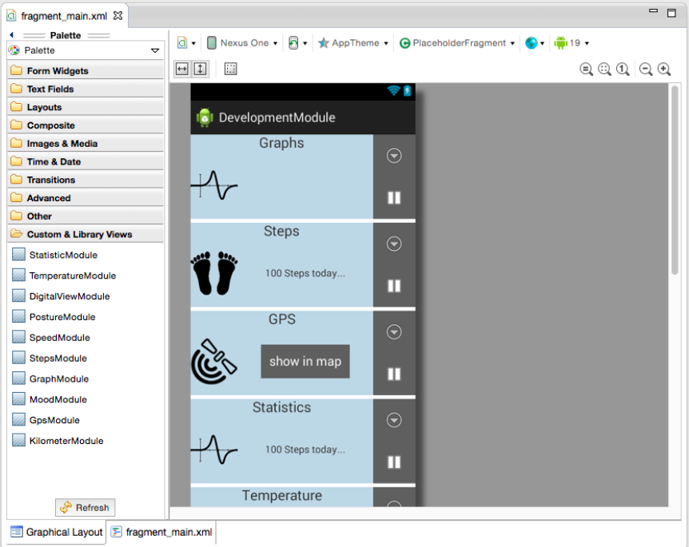
Eclipse UI-Widgets

Slide 25
Settings App
App kann auf Android Systemen nicht dauerhaft laufen
Garment OS Service läuft dauerhaft im Hintergrund
Settings App dient nur zum Verwalten der Service
Spezielle Version des SDK für Settings App die mehr Kontrolle erlaubt
Bspw. Sensoren löschen, Sensoren anlegen, Sensoren deaktivieren
Spezial SDK kann nicht von anderen Apps genutzt werden

Slide 26
Ablauf
Aufgabe
Entwicklung
Ergebnis
Ergebnis
Demo

Slide 27
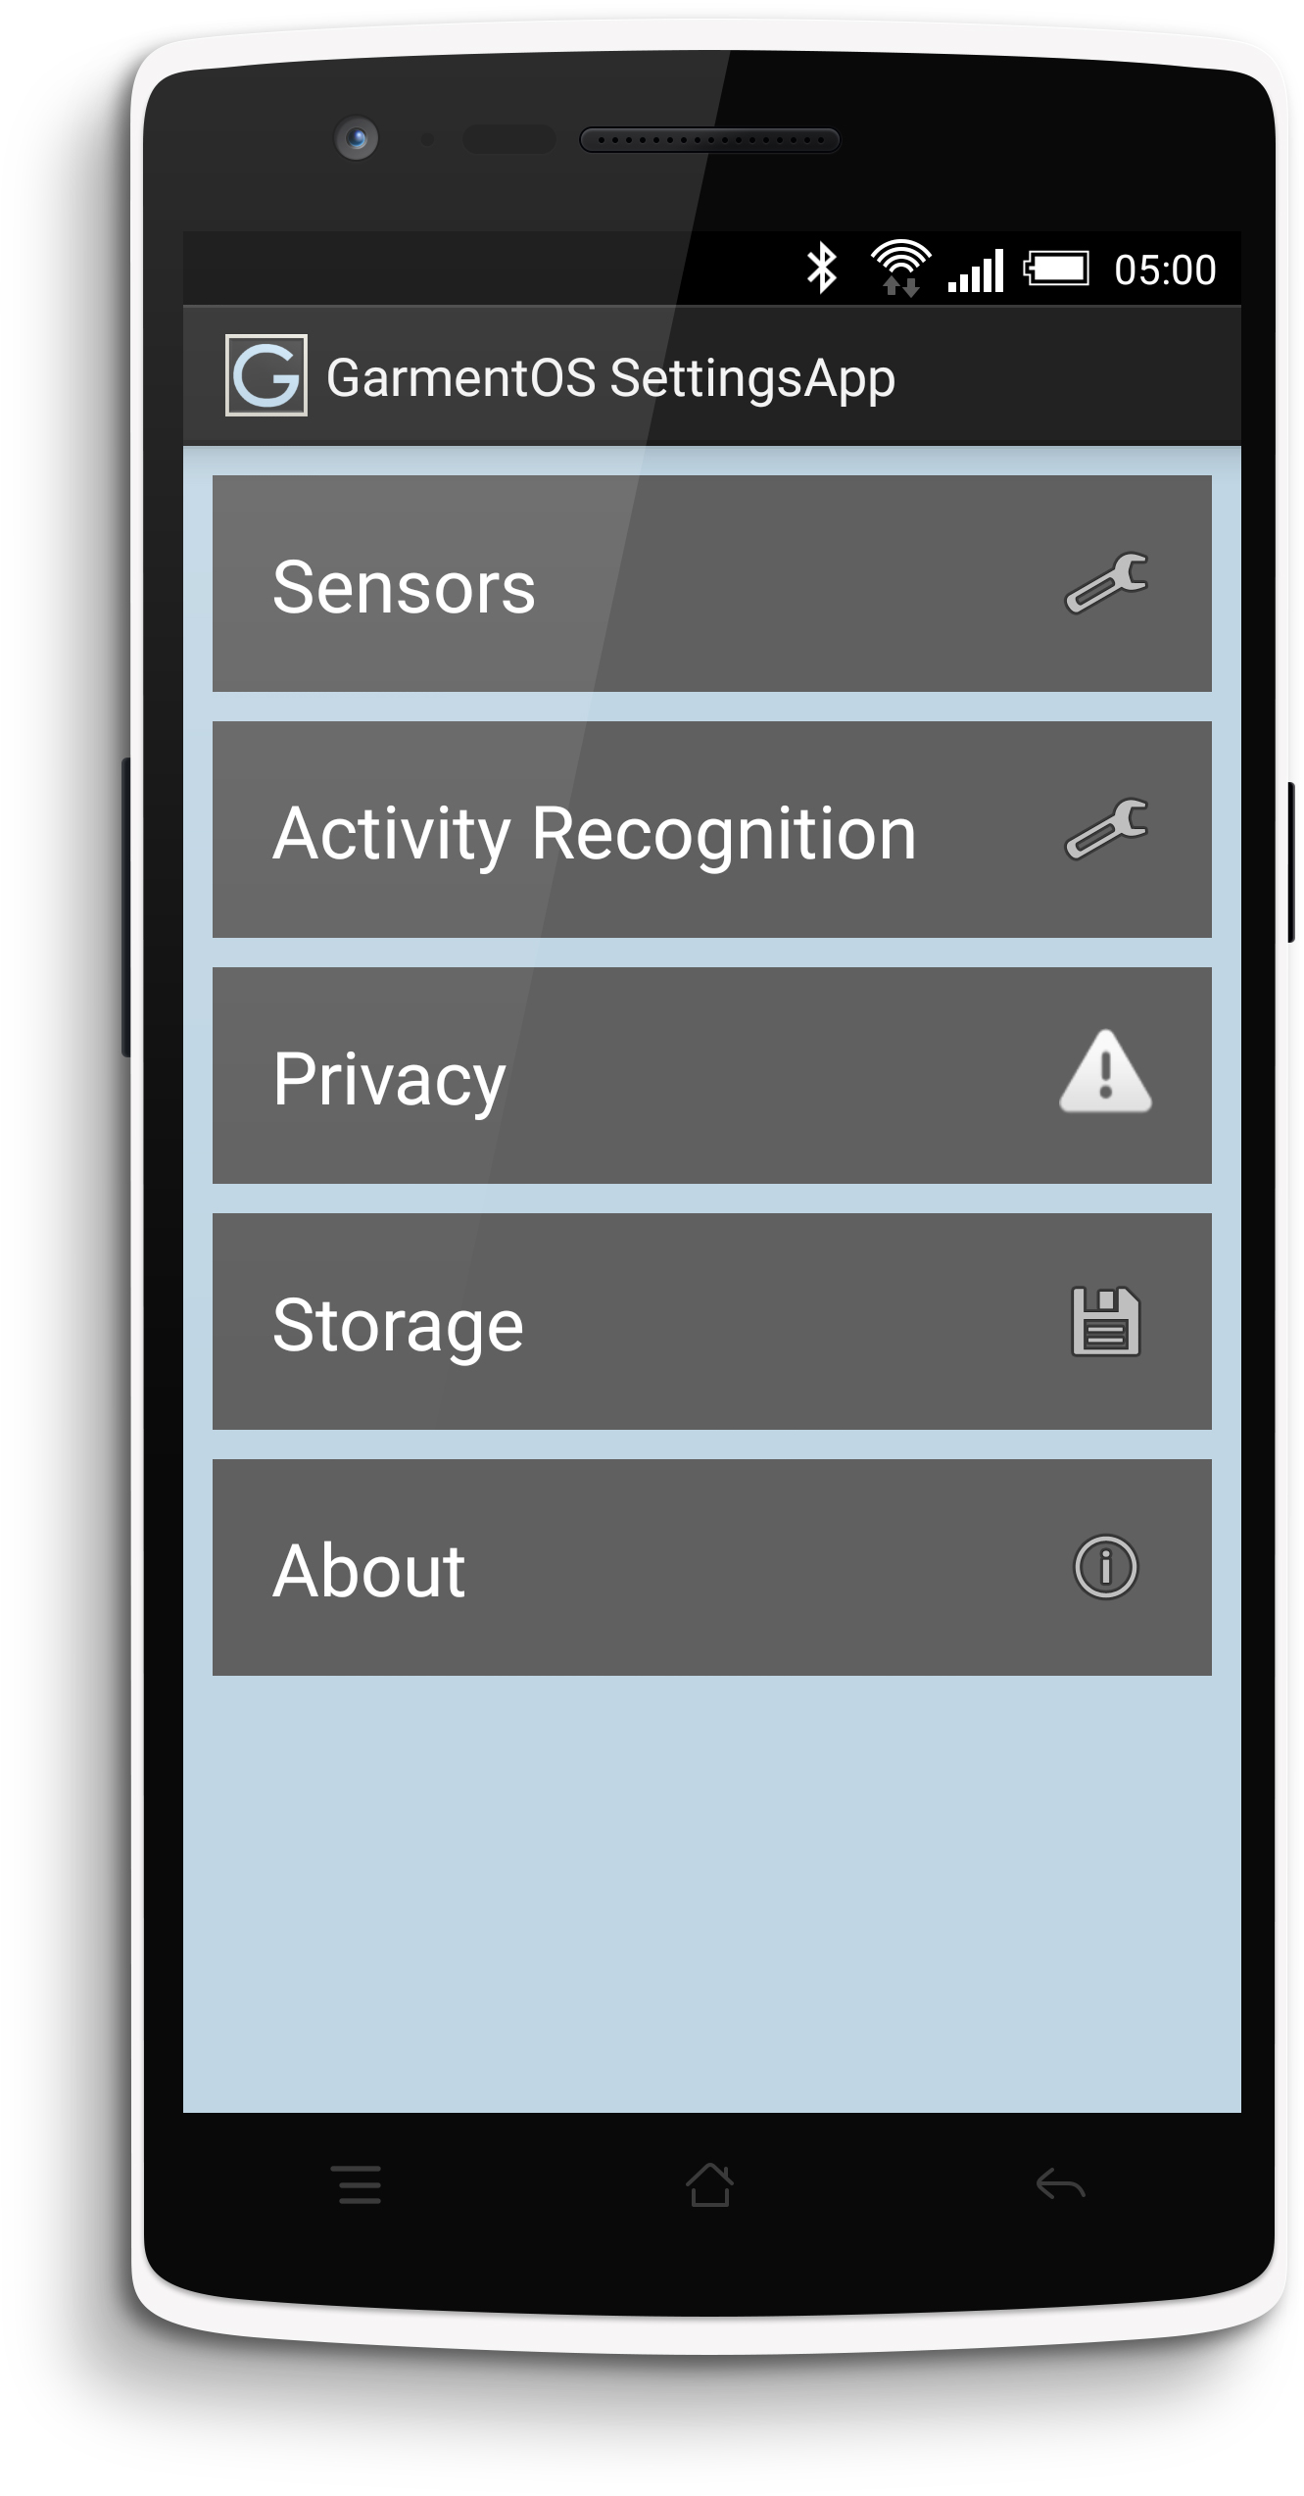
Settings-App Benutzeroberfläche

Slide 28
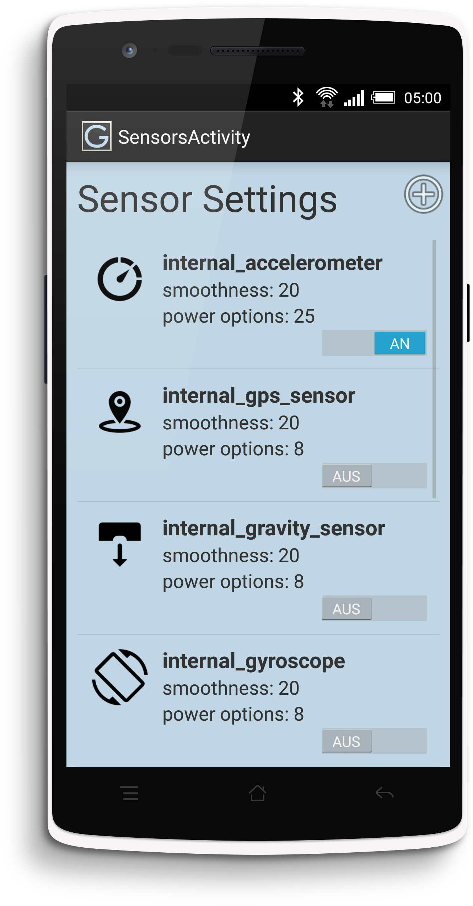
Sensoreinstellungen

Slide 29
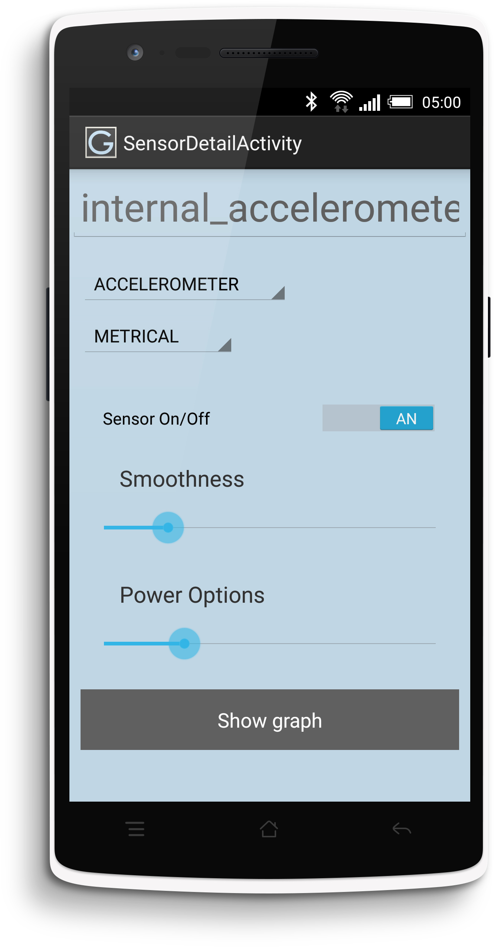
Sensordetails

Slide 30
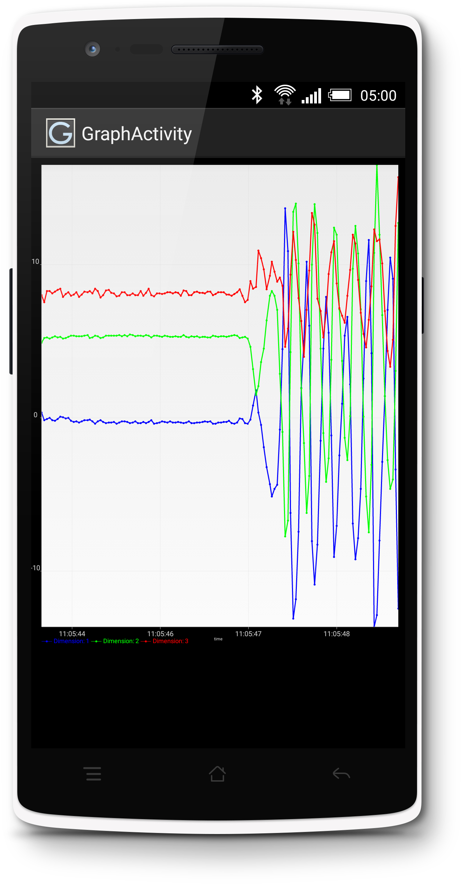
Live-Graph

Slide 31
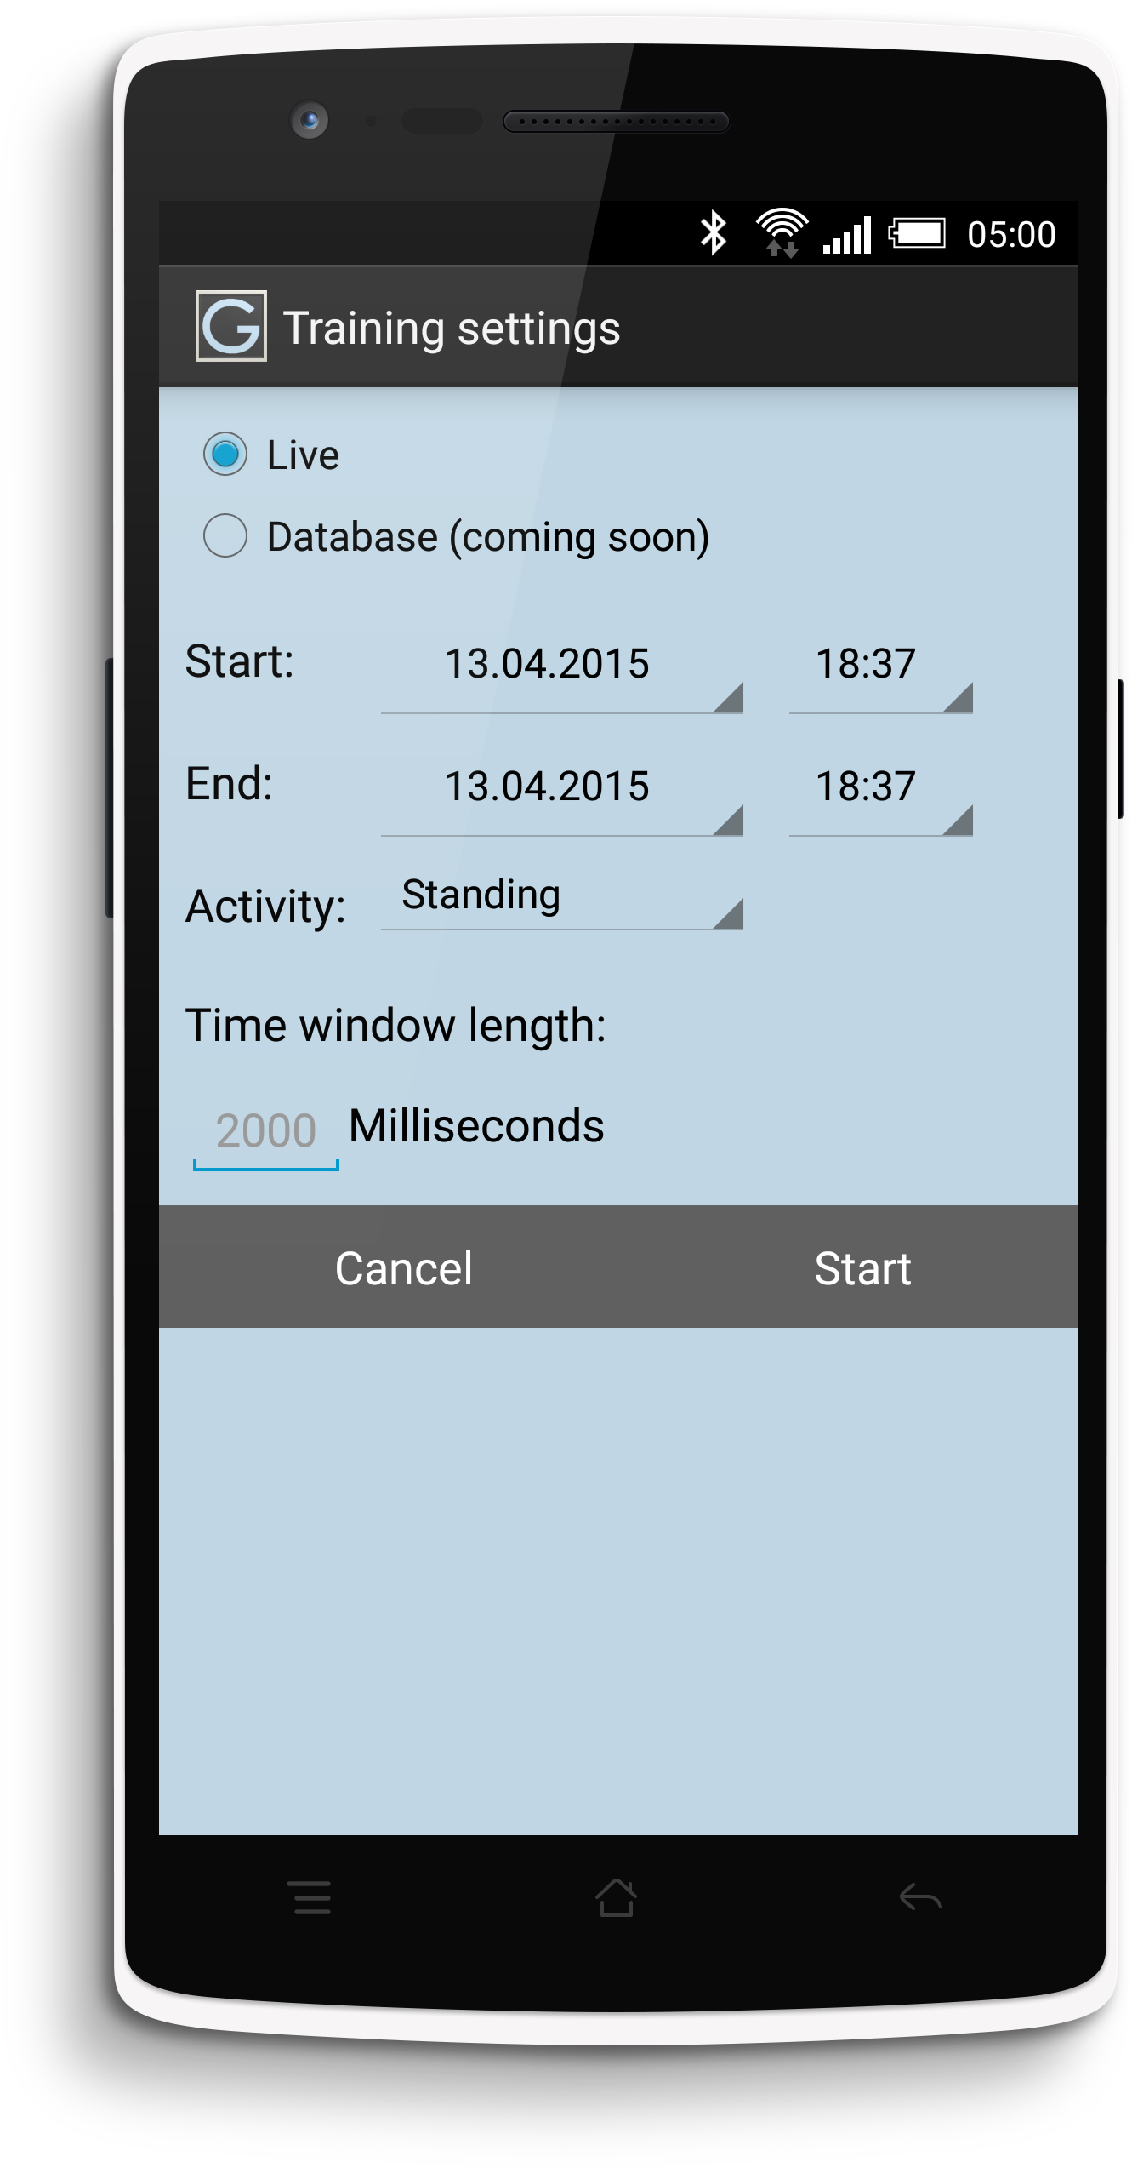
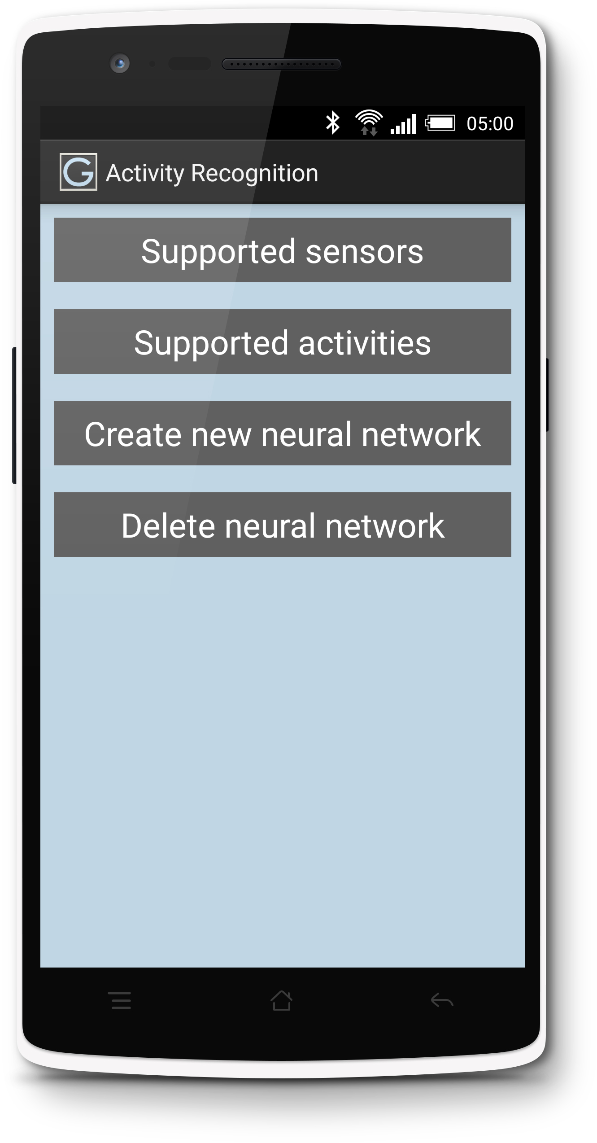
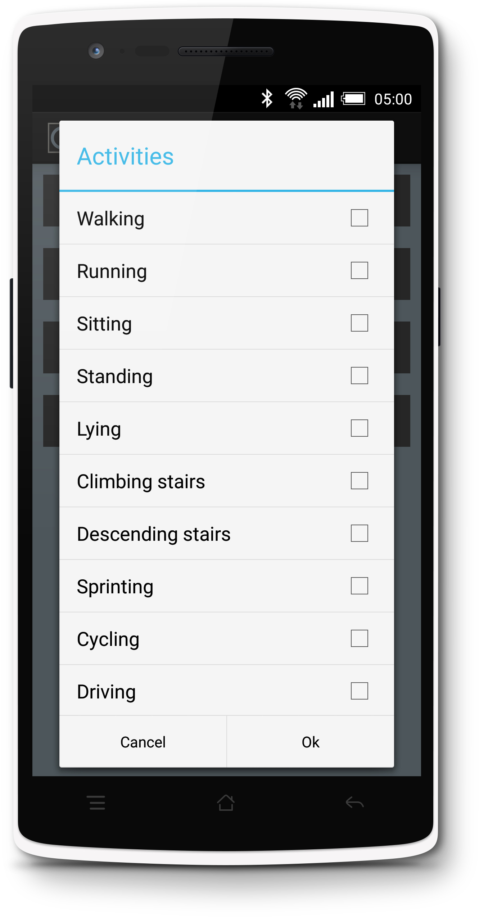
Activity Recognition

Slide 32
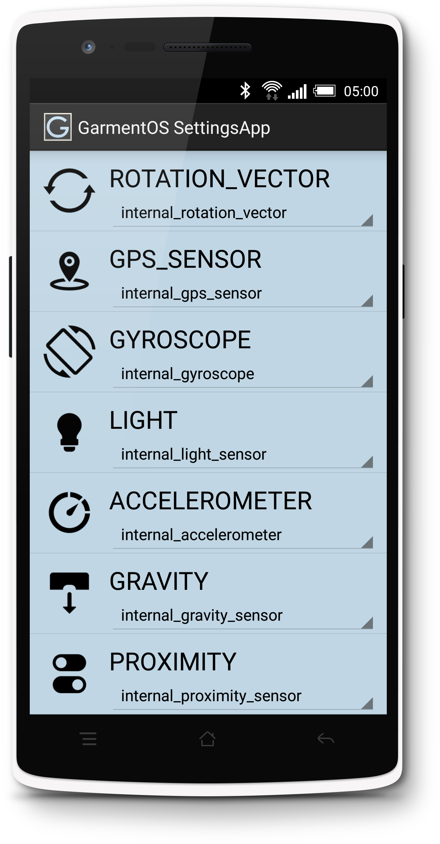
Privacy System

Slide 33
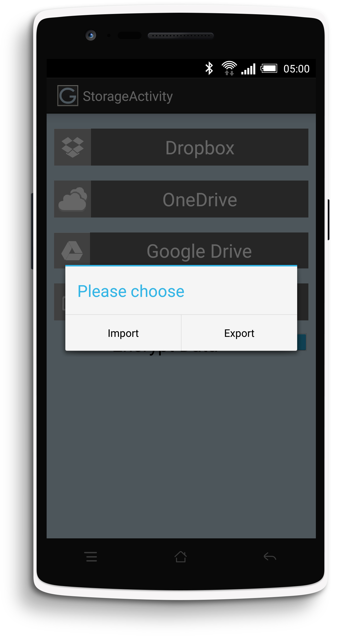
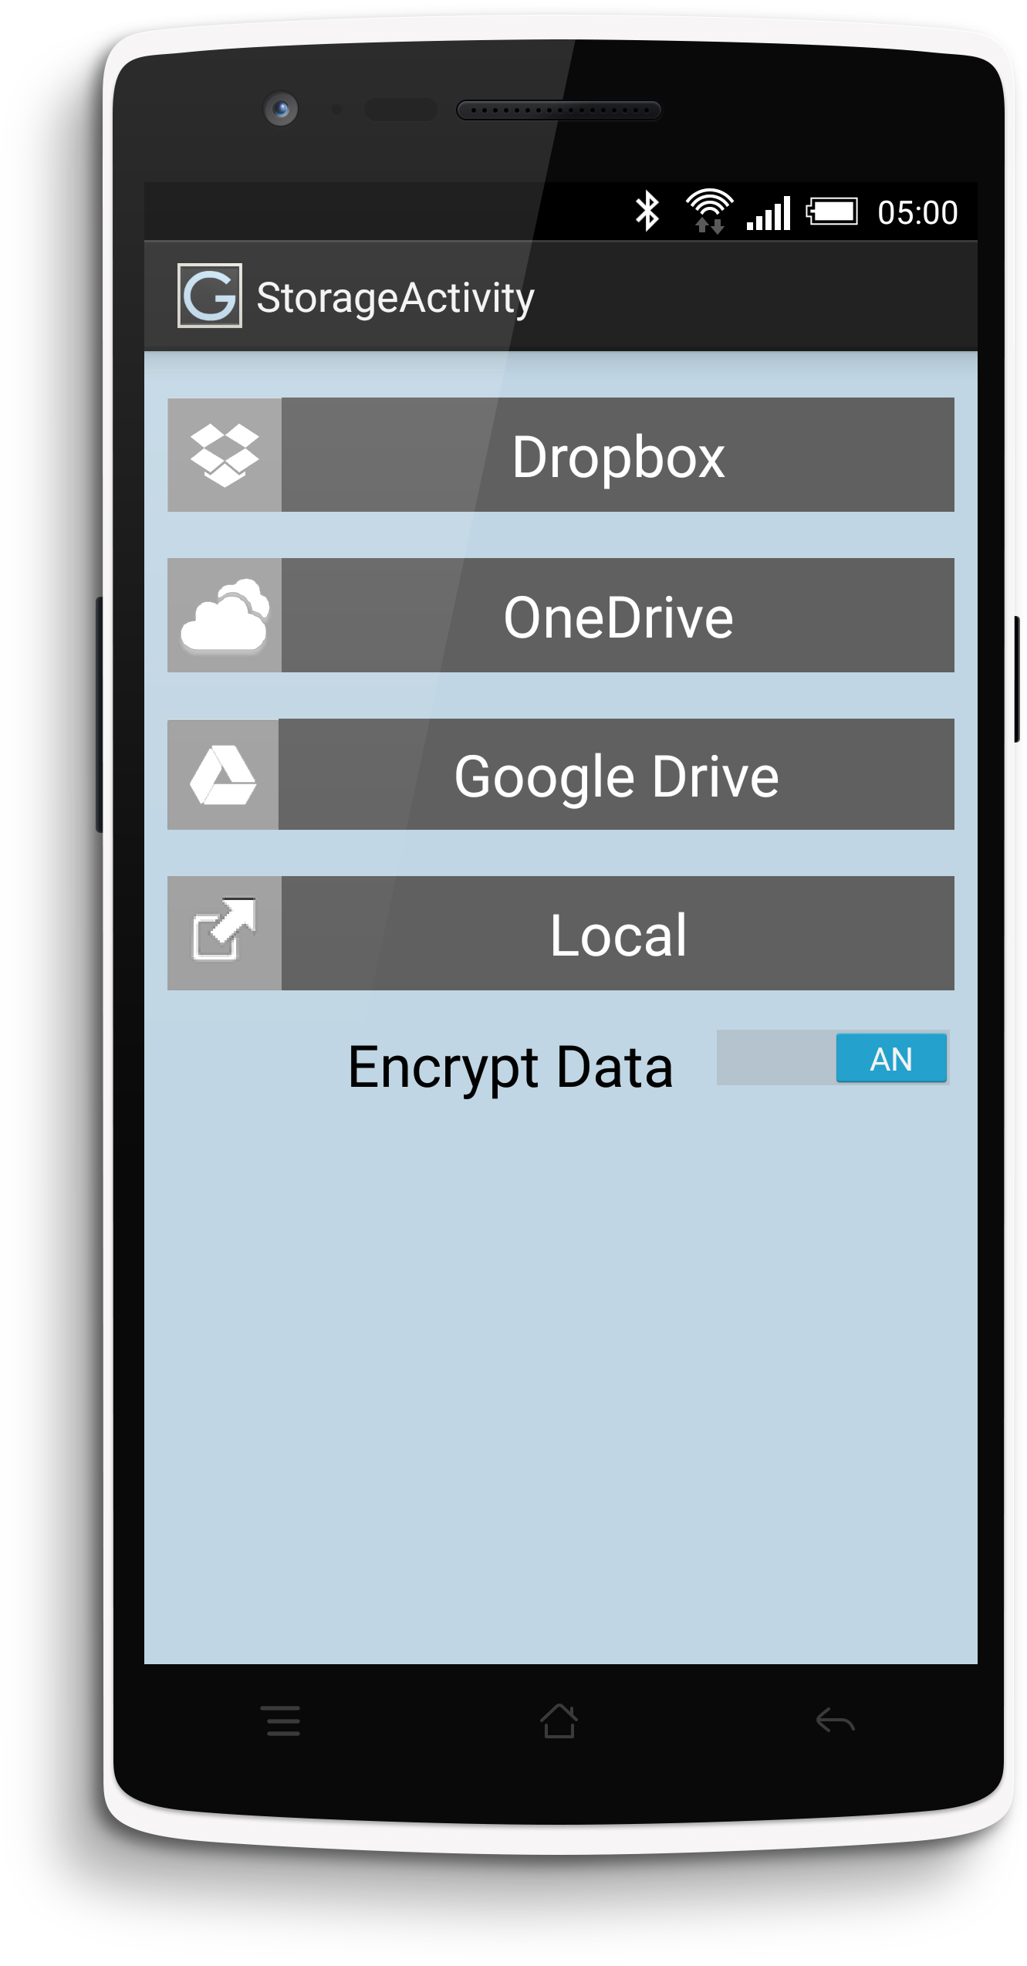
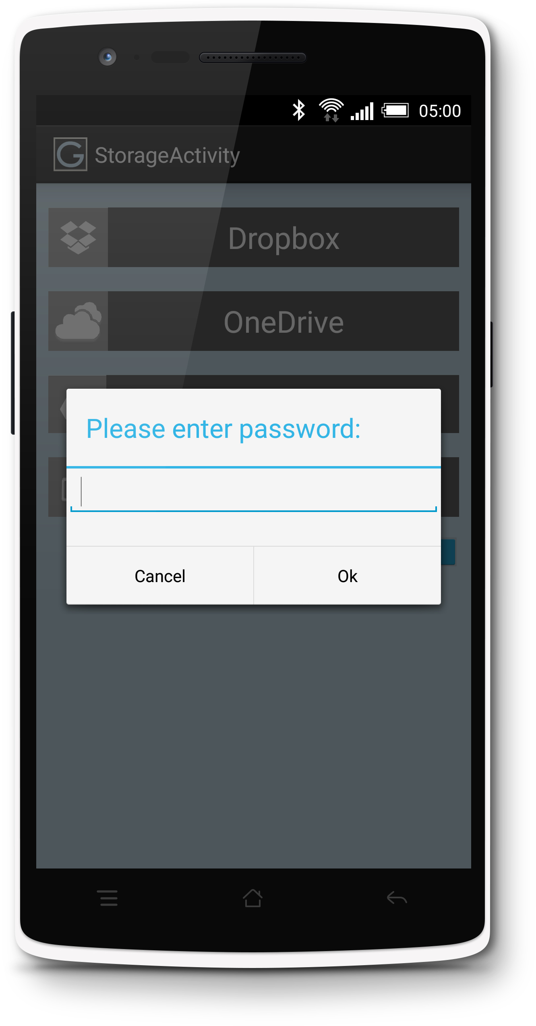
Speichereinstellungen

Slide 34
Ablauf
Aufgabe
Entwicklung
Ergebnis
Demo
Demo

Slide 35
Entwicklung – Fakten
17 Android Mobiltelefone
13 Sensoren (3 davon Bluetooth)
~ 1500 Tassen Kaffee
~ 170 Stunden Meetings pro Person
> 800 Commits
~ 40000 Zeilen Code
~ 4560 Stunden

Slide 36
Verwendete Werkzeuge
Scrum
Jira (Issue Tracking)
Confluence (Wiki)
Eclipse
Android Studio
Sourcetree
Skype
Git

Slide 37
Garment OS Team
Velihan Bulut, Tobias Linn, Manuel Lorenz, Tamara Müller, Sophie Ogando
Vincenz Pauly, Ferdinand Pfähler, Martin Root, Oliver Röhrdanz, Lucas Röhrle

Slide 38
Ablauf
Aufgabe
Entwicklung
Ergebnis
Demo

